Slide 1
Рынок заведений общественного питания Москвы
Июль 2022
Баранова Мария Дмитриевна

Slide 2
Краткое описание проекта
Исследование перед открытием небольшого кафе в Москве.
Кафе оригинальное — гостей должны обслуживать роботы. Проект многообещающий, но дорогой.
Инвесторов интересует текущее положение дел на рынке — сможем ли мы снискать популярность на долгое время, когда все зеваки насмотрятся на роботов-официантов?
Источники данных:
Таблица с данными rest_data.csv, предоставленная “Яндекс Практикум”, данные о соответствии улиц районам по общедоступной ссылке https://frs.noosphere.ru/xmlui/bitstream/handle/20.500.11925/714058/mosgaz-streets.csv?sequence=1&isAllowed=y
Временные рамки исследования: Июль 2022

Slide 3
Цель и задачи исследования
Цель - Исследование рынка на основе открытых данных о заведениях общественного питания в Москве.
Задачи исследования:
Проведение анализа данных, ответ на следующие вопросы:
Исследуйте соотношение видов объектов общественного питания по количеству. Постройте график.
Исследуйте соотношение сетевых и несетевых заведений по количеству. Постройте график.
Для какого вида объекта общественного питания характерно сетевое распространение?
Что характерно для сетевых заведений: много заведений с небольшим числом посадочных мест в каждом или мало заведений с большим количеством посадочных мест?
Для каждого вида объекта общественного питания опишите среднее количество посадочных мест. Какой вид предоставляет в среднем самое большое количество посадочных мест? Постройте графики.
Выделите в отдельный столбец информацию об улице из столбца address .
Постройте график топ-10 улиц по количеству объектов общественного питания. Воспользуйтесь внешней информацией и ответьте на вопрос — в каких районах Москвы находятся эти улицы?
Найдите число улиц с одним объектом общественного питания. Воспользуйтесь внешней информацией и ответьте на вопрос — в каких районах Москвы находятся эти улицы?

Slide 4
Описание данных
id — идентификатор объекта;
object_name — название объекта общественного питания;
chain — сетевой ресторан;
object_type — тип объекта общественного питания;
address — адрес;
number — количество посадочных мест.

Slide 5
Общие выводы и рекомендации
Наиболее представленное заведение общественного питания - кафе, 39.7% значительно превышают показатели остальных типов. 2-й по представленности тип заведения общественного питания - столовая (16.8%), 3-й тип - ресторан (14.9%).
Для сетей заведений общественного питания наиболее характерные заведения - кафе, предприятие быстрого обслуживания, ресторан
Наибольшая конверсия по количеству сетевых заведений среди всех заведений выбранного типа наблюдается среди сетевых предприятий быстрого обслуживания, магазинов (отдел кулинарии), а также ресторанов и кафе.
Для сетей заведений общественного питания наиболее характерные заведения - кафе, предприятие быстрого обслуживания, ресторан, высокая доля сетевых заведений внутри типов объектов также наблюдается в магазинах (отдел кулинарии).
Среди сетей с большим количеством заведений в сети наиболее характерно порядка 45-85 посадочных мест в заведении.
Наибольшее количество посадочных мест представлено в ресторанах, кафе, предприятиях быстрого обслуживания, столовых. Наименьшее количество посадочных мест представлено в отделах кулинарии в магазинах, кафетериях, закусочных.
Топ-10 улиц и топ-36 районов, в которых располагаются эти улицы составляют относительный центр Москвы.

Slide 6
Общие выводы и рекомендации
Рекомендации:
Размещение кафе в центральных округах, которые составляют центр Москвы
45-80 посадочных мест (зависимо от количества необходимых роботов и окупаемости обслуживания, которую можно рассчитать при наличии необходимых данных),

Slide 7
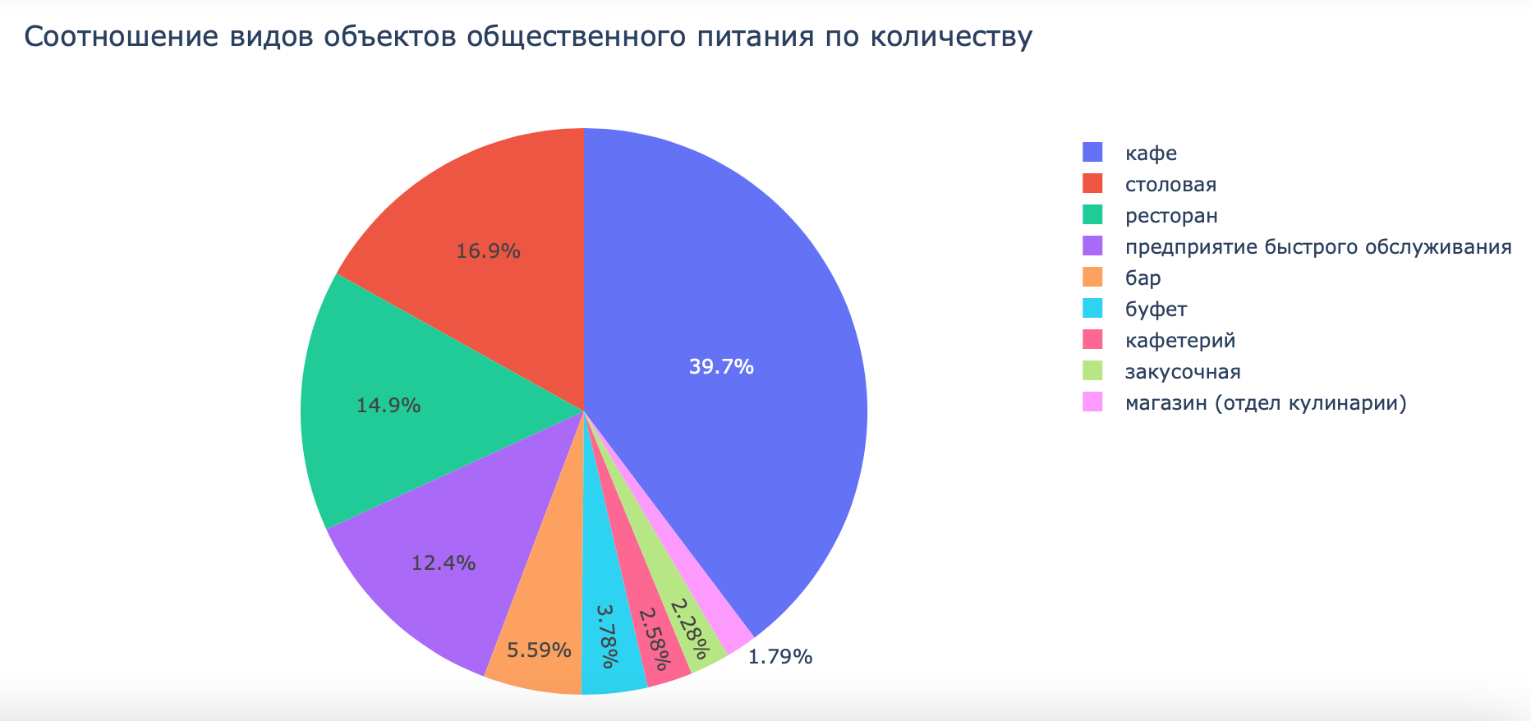
Круговая диаграмма для видов объектов общественного питания по количеству
Наиболее представленное заведение общественного питания - кафе, 39.7% значительно превышают показатели остальных типов. 2-й по представленности тип заведения общественного питания - столовая (16.8%), 3-й тип - ресторан (14.9%)

Slide 8
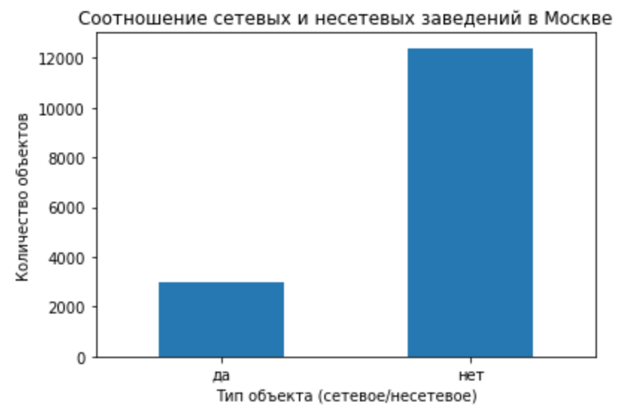
Соотношение сетевых и несетевых заведений в Москве
В исследуемой выборке представлено более 12000 несетевых заведений, в то время как в сети входят практически 3000 заведений.

Slide 9
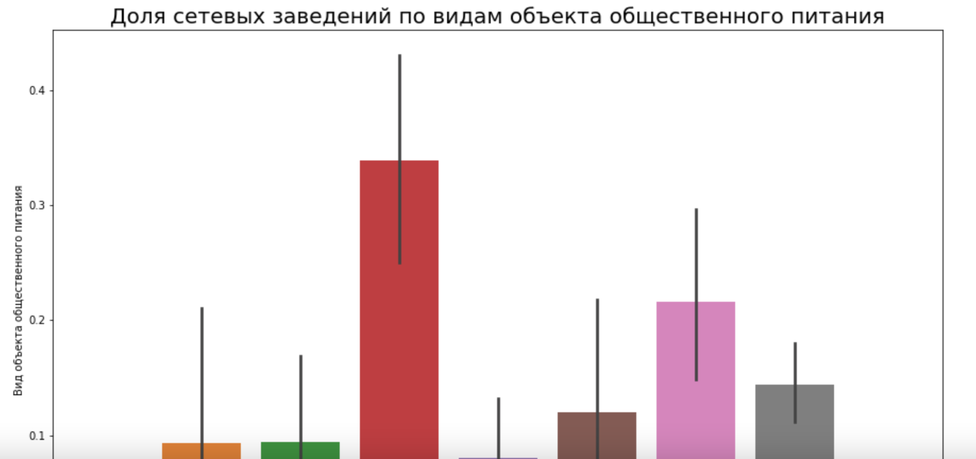
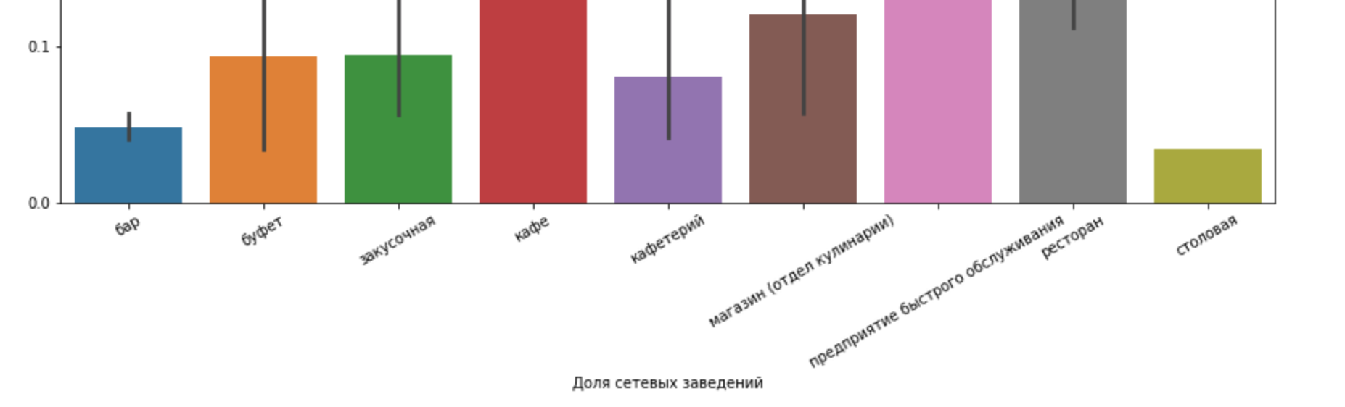
Доля сетевых заведений по видам объекта общественного питания
Для сетей заведений общественного питания наиболее характерные заведения - кафе, предприятие быстрого обслуживания, ресторан

Slide 10
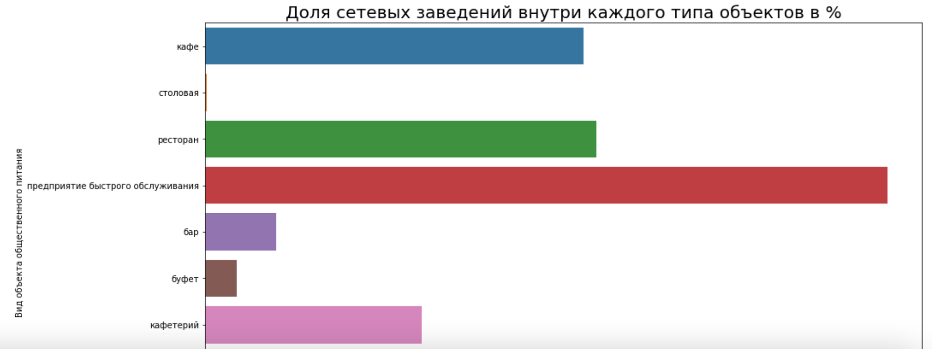
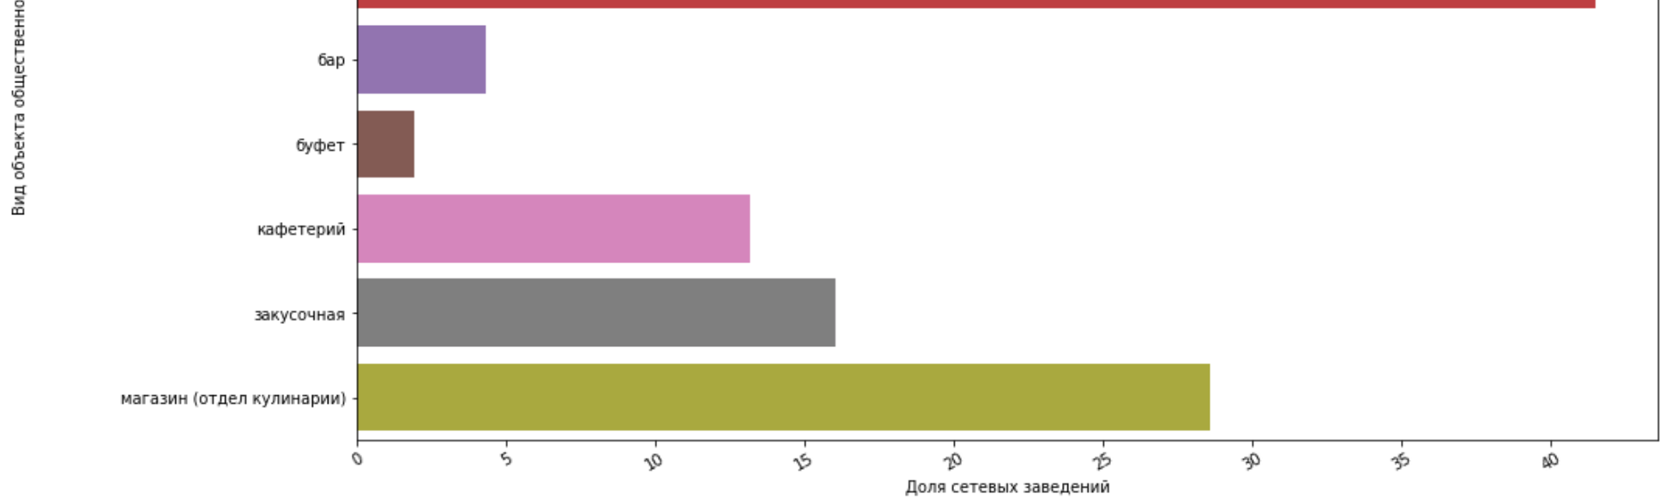
Доля сетевых заведений внутри каждого типа объектов в %
Для сетей заведений общественного питания наиболее характерные заведения - кафе, предприятие быстрого обслуживания, ресторан, высокая доля сетевых заведений внутри типов объектов также наблюдается в магазинах (отдел кулинарии)

Slide 11
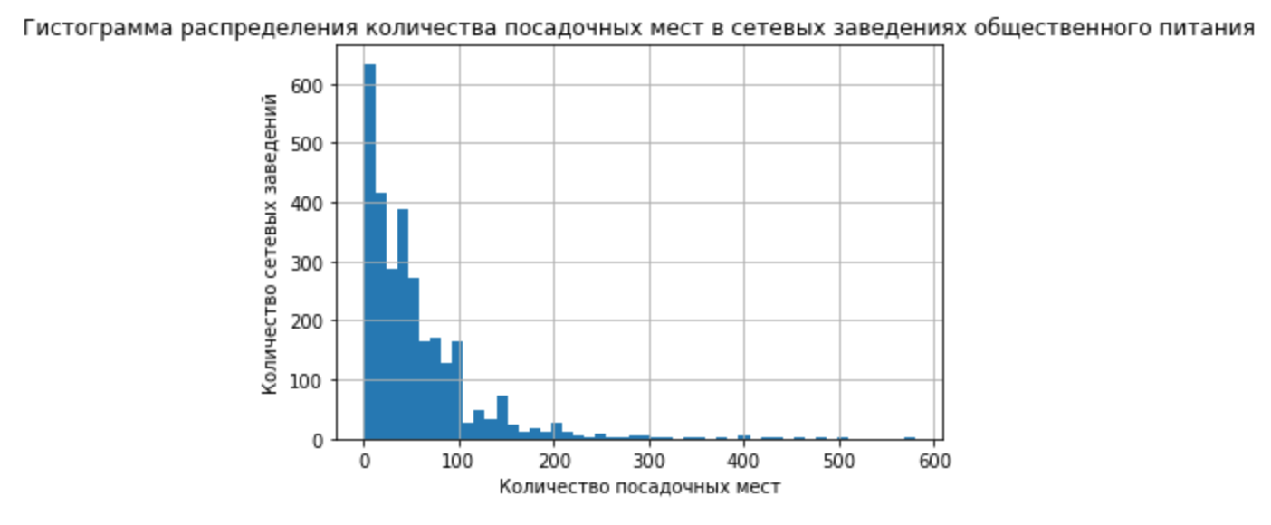
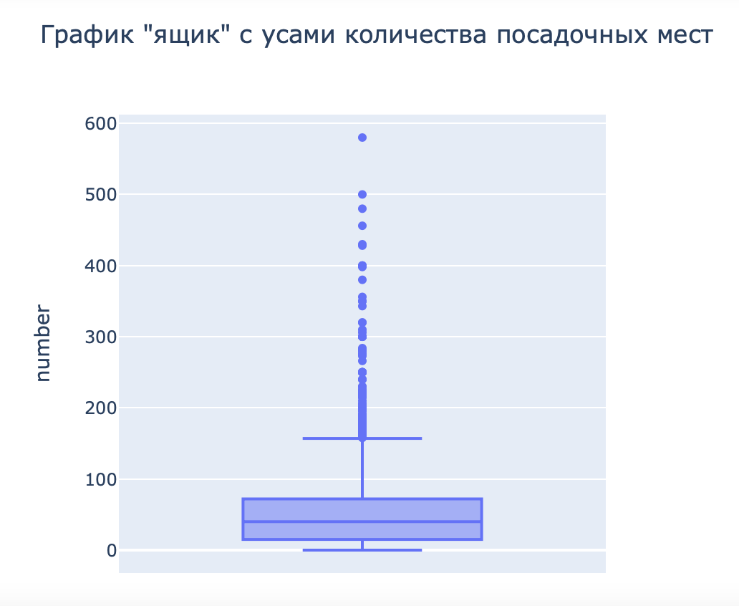
Графики среднего количества посадочных мест по типу заведений (для сетевых заведений)
Для сетей заведений общественного питания наиболее характерные заведения - кафе, предприятие быстрого обслуживания, ресторан. На представленных графиках продемонстрировано, что для этих заведений наиболее характерно большое количество посадочных мест

Slide 12
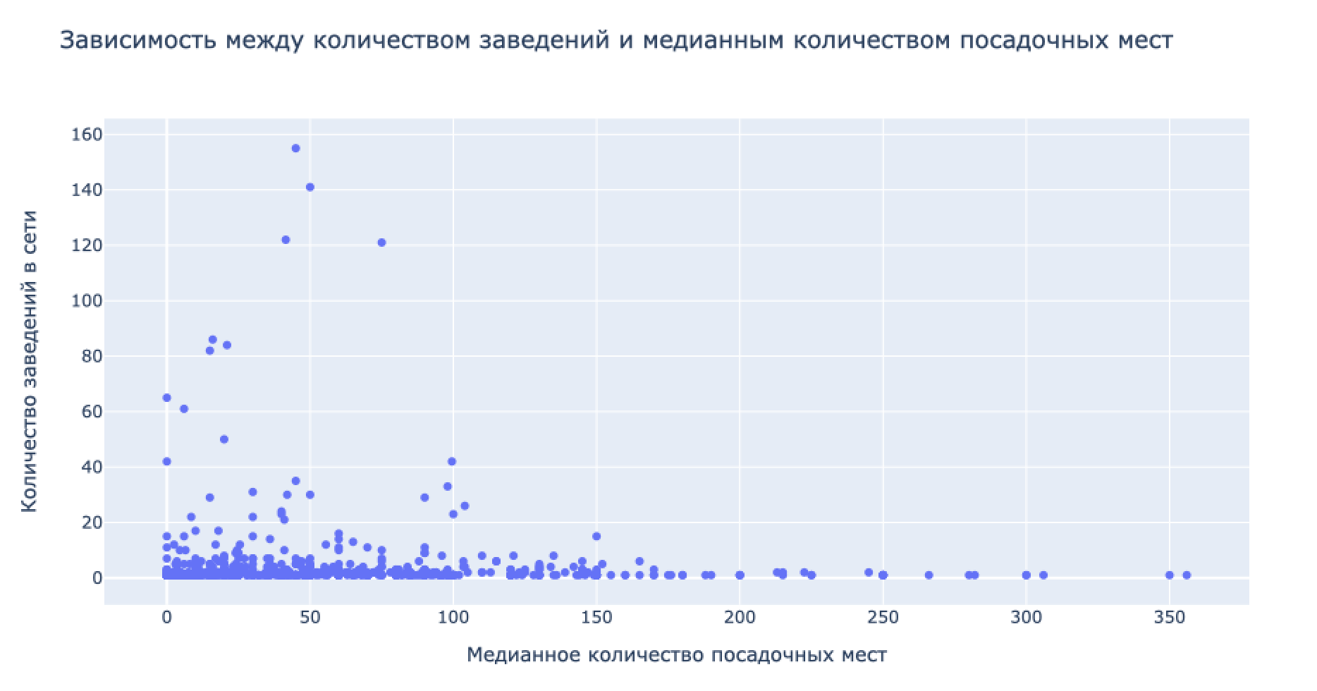
Зависимость между количеством заведений и медианным количеством посадочных мест

Slide 13
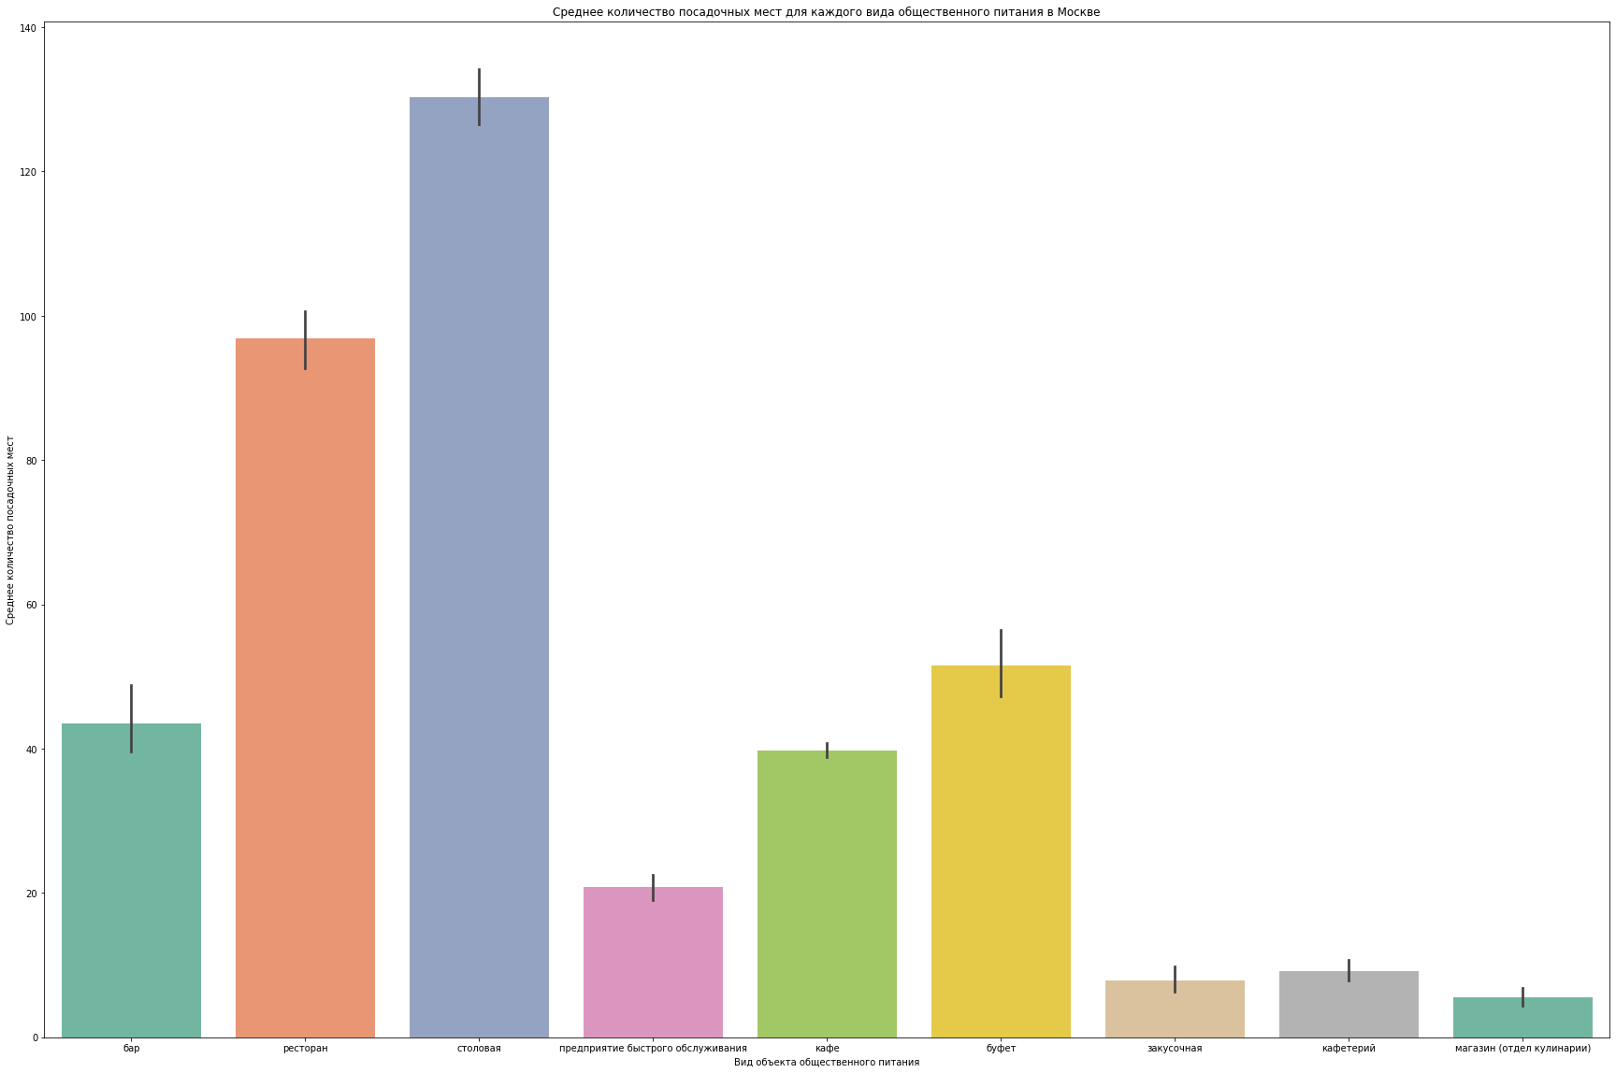
Cреднее количество посадочных мест для каждого вида общественного питания в Москве
Наибольшее количество посадочных мест представлено(соответственно) в столовых, ресторанах, буфетах, барах, кафе. Наименьшее количество посадочных мест представлено (соответственно) в отделах кулинарии в магазинах, закусочных, кафетериях.

Slide 14
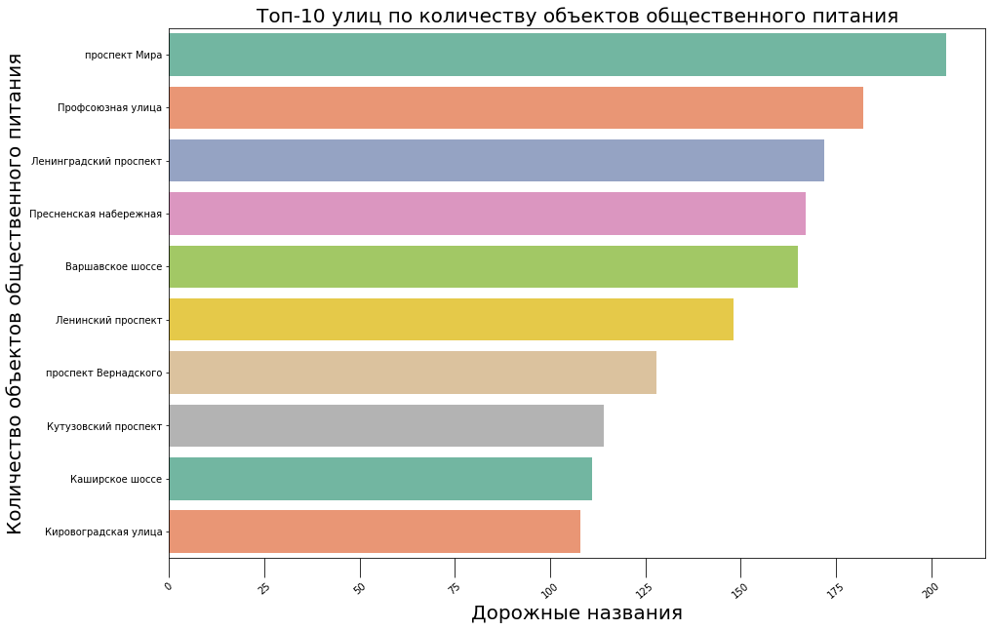
Топ-10 улиц по количеству объектов общественного питания
Ожидаемо, в данный список попали самые крупные проспекты и улицы, которые пересекают несколько районов Москвы

Slide 15
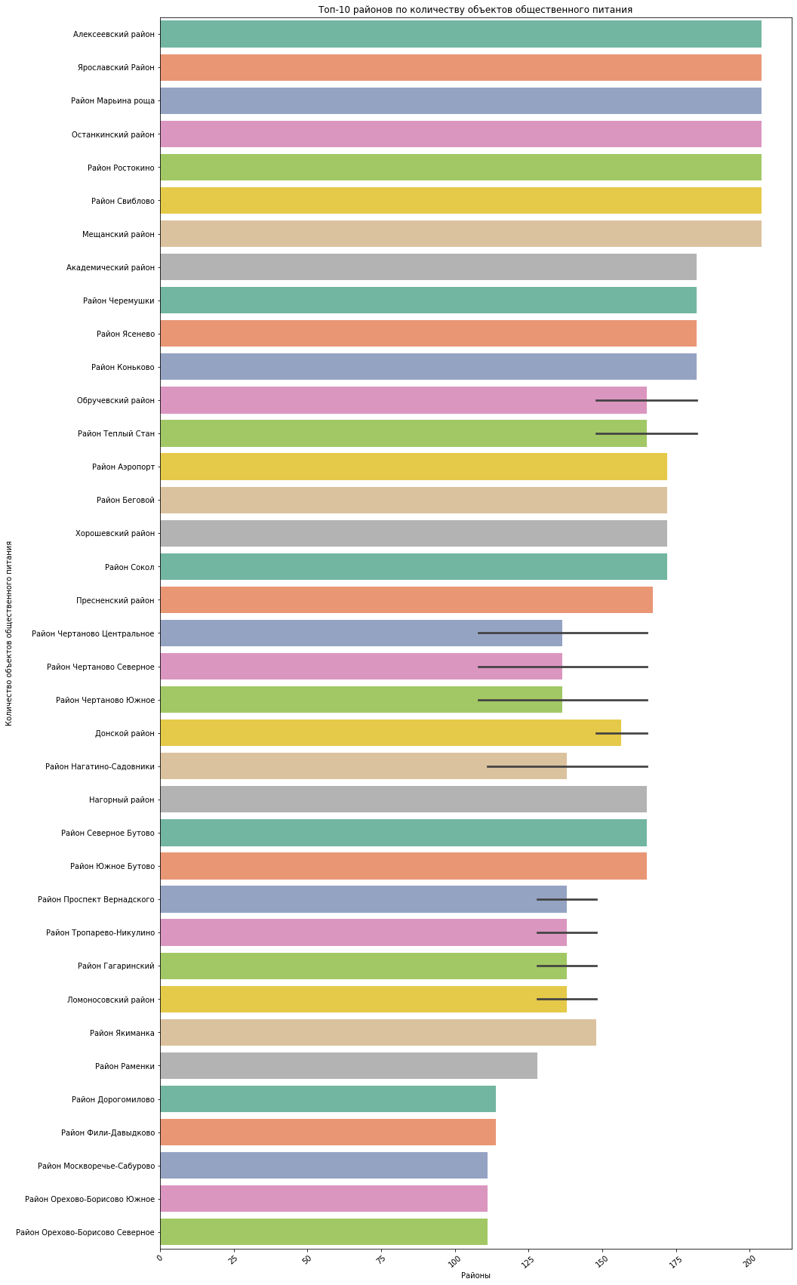
Топ-10 улиц по количеству объектов общественного питания
Так как многие улицы проходят через несколько районов Москвы - в выборку попали 36 районов, составляющих относительный центр Москвы (большинство районов находятся в пределах третьего транспортного кольца - одной из основных магистралей столицы

Slide 16
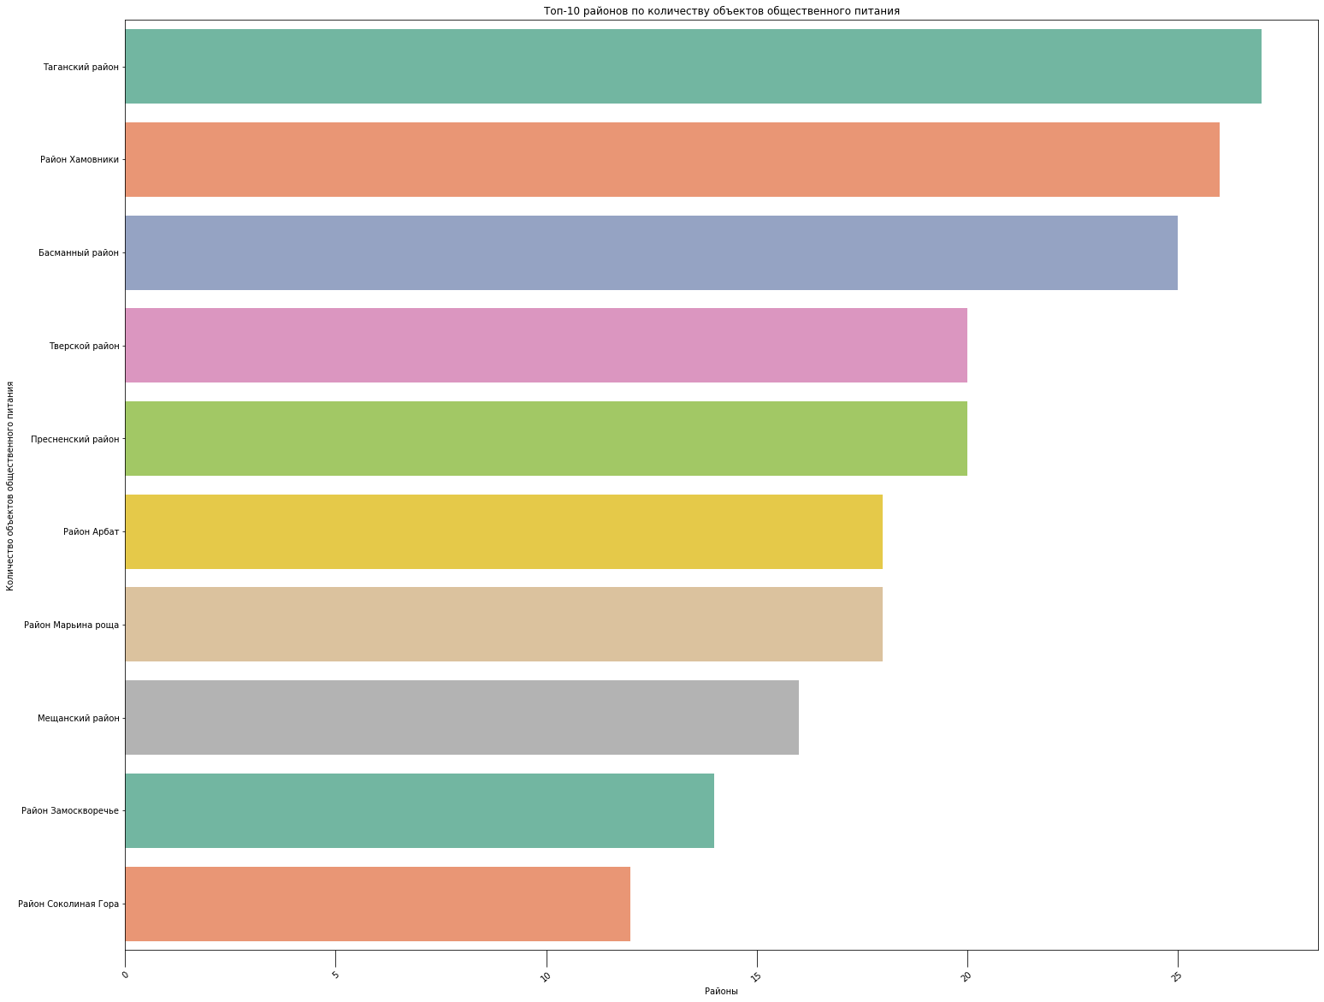
Районы Москвы, в которых находятся улицы с одним объектом общественного питания
Таганский район, Район Хамовники, Басманный район - районы с наибольшим количеством улиц с одним заведением общественного питания на улице.

